Slide 1
تشخيص أعطال محركات PMSM باستخدام صور Wavelet Scalogram والشبكات العصبية الالتفافية

Slide 2
استخدام الشبكات العصبية الالتفافية (CNN) لتحليل صور Wavelet Scalogram في تشخيص أعطال محركات PMSM
جامعة حلب — كلية الهندسة الكهربائية والإلكترونية · قسم هندسة الميكاترونيكس
إعداد الطالبين: ملهم فتنة · محمد زين قباني
إشراف: م. سعد المصطفى · السنة: السنة الرابعة

Slide 3
١. المشكلة
محركات PMSM تشغّل السيارات الكهربائية والروبوتات وأنظمة التحكم الصناعية ومُشغّلات الطيران.
أكثر أعطال العضو الثابت شيوعاً — القصر بين اللفات (inter-turn) — قد يتطوّر إلى انهيار كامل للملف خلال دقائق.
الهدف: كشف الأعطال آلياً وباكراً من إشارات المحرك نفسه.
الطرق التقليدية (تحليل طيف التيار) تتطلّب خبيراً يعرف مسبقاً أيّ تردد يراقب، وتضعف عند تغيّر السرعة والحمل.

Slide 4
٢. الفكرة
تحويل مشكلة الإشارة إلى مشكلة صورة.
الإشارة ⟵ تقطيع ⟵ CWT ⟵ صورة Scalogram ⟵ CNN ⟵ تصنيف الحالة (تيار/اهتزاز) (مويجة Morlet) (224×224) سليم / عطل بين اللفات
الشبكة تتعلّم بصمات العطل بنفسها — دون هندسة سمات يدوية.
قناتان مدروستان: تيار العضو الثابت والاهتزاز.

Slide 5
٣. منظومة المعالجة
المصادر: مجموعة بيانات KAIST الحقيقية (تيار + اهتزاز)، ومولّد إشارات اصطناعي، ومحاكاة MATLAB (FOC + Simscape).
ملف إعدادات واحد + بيان (manifest) واحد يربط: إشارة ⟵ scalogram ⟵ تصنيف ⟵ تقسيم — قابل للتكرار بالكامل.
مُنفَّذة بلغة Python (TensorFlow/Keras، PyWavelets)، دون الحاجة إلى MATLAB، مع ٣٨ اختبار وحدة + تكامل مستمر (CI).

Slide 6
٤. محرك PMSM وأعطاله
PMSM: دوّار بمغناطيس دائم يتعقّب الحقل الدوّار للعضو الثابت ⟵ يدور بشكل متزامن، بلا انزلاق ⟵ كفاءة عالية.
يُقاد عبر التحكم الموجّه حقلياً (FOC) — وحسّاسات التيار موجودة أصلاً في المُشغّل.
الأعطال المدروسة:
القصر بين اللفات (الأساسي، بيانات حقيقية)
إزالة المغنطة، الحمل الزائد (اصطناعية)

Slide 7
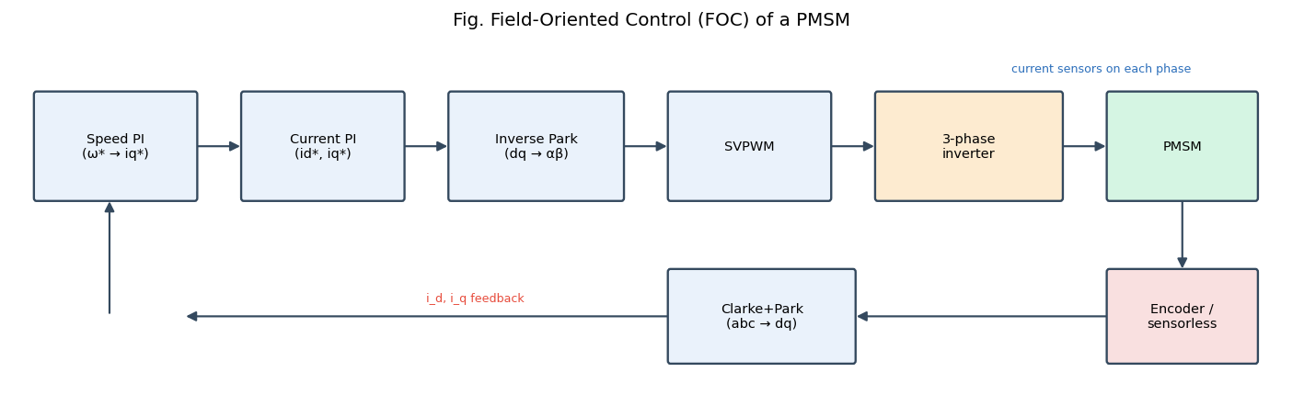
المحرك ونظام التحكّم

Slide 8
عضو ثابت (ملف ثلاثي الطور) + عضو دوّار مغناطيسي؛ يُقاد بعاكس تحت FOC.
حلقة التيّار ترفض الاضطرابات ← تُخفي بصمة العطل في التيّار.
ولهذا يكشف الاهتزاز القِصَر بين اللفّات أفضل بكثير (نتيجتنا الأساسية).

Slide 9
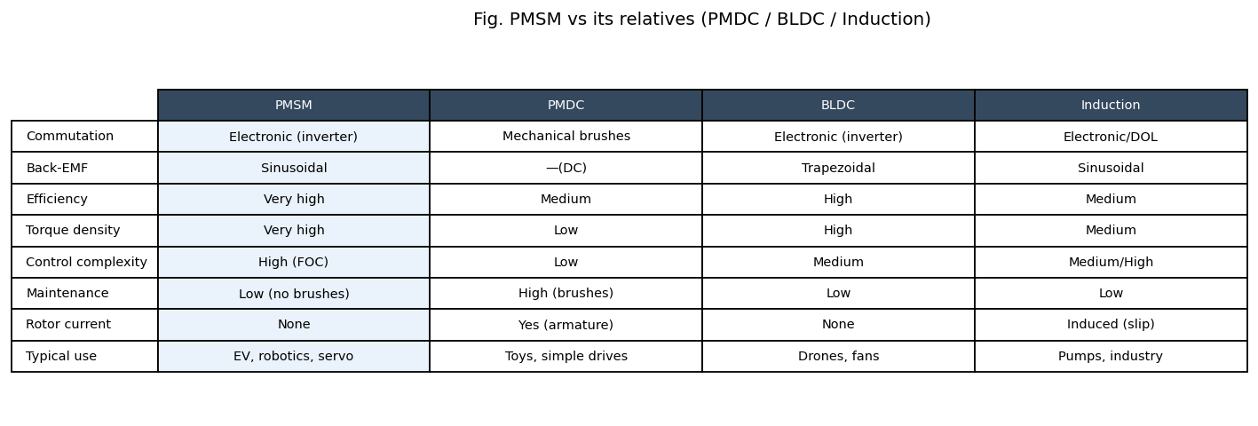
PMSM مقابل نظائره

Slide 10
مقابل PMDC: نفس سهولة التحكّم بالعزم، لكن دون فُرَش ← صيانة أقل.
مقابل BLDC: قوة دافعة جيبية + FOC ← عزم أنعم وكفاءة أعلى.
مقابل الحثّي: لا تيّار/انزلاق في العضو الدوّار ← كفاءة وكثافة عزم أعلى.

Slide 11
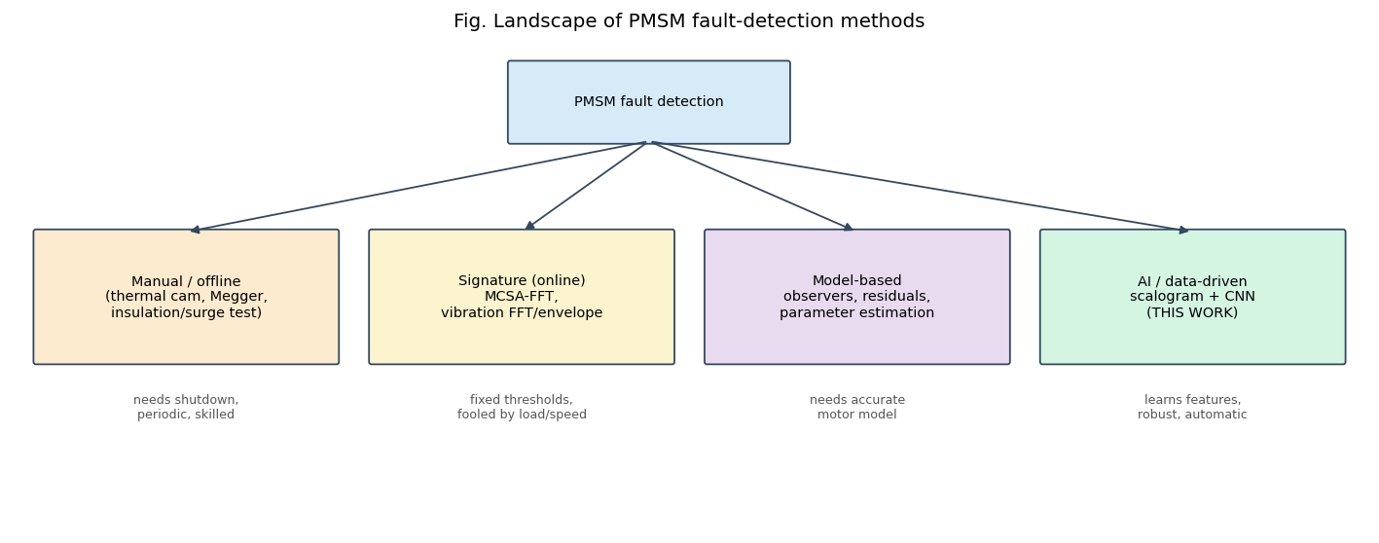
كشف العطل — اليوم مقابل هذا العمل

Slide 12
يدوي/خارج الخط (حراري، Megger، موجة صاعقة) ← يتطلّب إيقافاً، دوري.
متّصل MCSA/اهتزاز FFT ← عتبات ثابتة، يخدعها الحِمل/السرعة.
مخطط CWT + CNN ← يتعلّم الخصائص، متين، يكشف أبكر.

Slide 13
٥. لماذا المويجات وليس فورييه؟
تحويل فورييه أعمى زمنياً — لا يخبرنا متى يحدث التردد.
إشارات الأعطال غير مستقرة (عابرة، تعتمد على الحمل).
مبدأ عدم اليقين: Δt · Δf ≥ ثابت — يستحيل دقّة زمنية وترددية مثاليّتان معاً.
المويجات = موجات قصيرة موضعية ⟵ دقّة ترددية متغيّرة، مثاليّة للظواهر العابرة.

Slide 14
٦. تحويل المويجات المستمر (CWT) ومخطط الطيف
نُقيّس مويجة Morlet (مقبض التردد) ونُزلقها (مقبض الزمن).
كلّ معامل = تشابه الإشارة مع تلك الموجة عند ذلك الزمن.
Scalogram = صورة ملوّنة للطاقة مقابل الزمن (س) والتردد (ص).
الحُزَم والنطاقات الجانبية الساطعة = بصمات العطل التي تراها الشبكة.

Slide 15
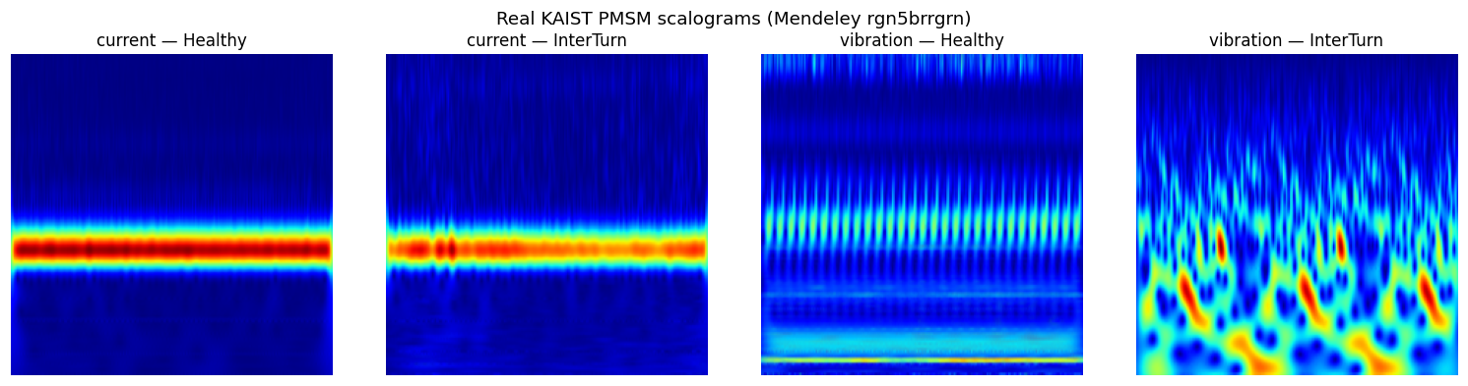
٧. أمثلة على المخططات (بيانات KAIST الحقيقية)

Slide 16
العطل بين اللفات يُثري محتوى الزمن–التردد في قناة الاهتزاز بوضوح.

Slide 17
القناة | سليم | عطل بين اللفات
تيار | 200 (4 تسجيلات) | 1350 (27 تسجيل)
اهتزاز | 200 (4 تسجيلات) | 1400 (28 تسجيل)
٨. مجموعة البيانات
مجموعة KAIST لأعطال العضو الثابت (Mendeley rgn5brrgrn، رخصة CC-BY-4.0).
التيار بمعدّل 100 kHz، الاهتزاز 25.6 kHz ⟵ خُفّضا إلى 10 kHz.
3,150 مقطع scalogram (نوافذ 0.5 ثانية، تداخل 50%).

Slide 18
٩. تقسيم خالٍ من التسرّب
التقسيم حسب التسجيل لا حسب المقطع ⟵ لا نوافذ مترابطة بين التدريب/الاختبار (لا تسرّب بيانات).
مُصنّف حسب الفئة، لكل قناة، بنسبة 70 / 15 / 15.
انتباه خاص: 4 تسجيلات سليمة فقط ⟵ نضمن تسجيلاً واحداً على الأقل في كل قسم ليكون كل صنف قابلاً للتقييم.

Slide 19
١٠. اختلال توازن الأصناف — القضية الجوهرية
4 تسجيلات سليمة مقابل ~60 تسجيل معطوب.
التدريب الساذج ⟵ النموذج يتنبّأ “معطوب” دائماً: “دقة” 80% لكن كشف صفري للسليم.
الحل: خفض عيّنة الأغلبية في التدريب/التحقق، وإبقاء الاختبار طبيعياً.
نُبلِّغ الدقة المتوازنة و macro-F1، لا الدقة الخام.

Slide 20
١١. بنية الشبكة العصبية الالتفافية
224×224×3 → Conv32 → Pool → Conv64 → Pool → Conv128 → Pool → Flatten → Dropout(0.5) → Dense128 → Softmax
المُحسِّن Adam، خسارة الإنتروبيا المتقاطعة، إيقاف مبكر، تعزيز بيانات.
نموذج الدمج (fusion): فرعان (تيار + اهتزاز) ⟵ تجميع متوسّط عام ⟵ دمج ⟵ طبقة كثيفة.

Slide 21
القناة | الدقة المتوازنة | macro-F1 | استدعاء السليم | استدعاء العطل
الاهتزاز | 1.00 | 1.00 | 1.00 | 1.00
الدمج (تيار+اهتزاز) | 0.88 | 0.76 | 1.00 | 0.75
التيار | 0.69 | 0.49 | 1.00 | 0.37
١٢. النتائج — بيانات حقيقية

Slide 22
تسجيلات محجوزة للاختبار، التمييز: سليم مقابل عطل بين اللفات.

Slide 23
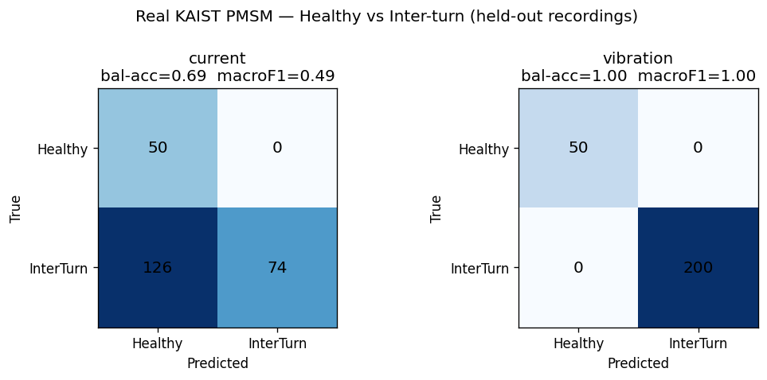
١٣. مصفوفات الالتباس

Slide 24
الاهتزاز مثالي؛ التيار يُخطئ معظم الأعطال؛ الدمج بينهما.

Slide 25
١٤. التحليل
الاهتزاز ≫ التيار لكشف العطل بين اللفات — متوقّع فيزيائياً (الاهتزاز يستجيب مباشرة، وFOC يُخمد بصمة التيار).
الدمج يتفوّق على التيار وحده لكن ليس على الاهتزاز وحده.
اختيار المقياس مهم: الدقة المتوازنة كشفت انهيار صنف الأغلبية الذي تُخفيه الدقة الخام.

Slide 26
١٥. تجارب التحسين
الموازنة تمنع انهيار الأغلبية (استدعاء السليم للتيار 0.00 ⟵ 1.00).
حجم الصورة: يُحسّن التيار تدريجياً (0.68→0.76 من 96 إلى 224)؛ الاهتزاز مُشبَع.
منحنى التعلّم: الاهتزاز يكفيه ~46 صورة؛ التيار ثابت ~0.70 مهما زادت البيانات ⟵ القيد جودة الإشارة لا كميّتها.

Slide 27
١٦. القيود
4 تسجيلات سليمة فقط ⟵ النتيجة المثالية للاهتزاز لا تستبعد تماماً تعلّم “هوية التسجيل”.
إزالة المغنطة والحمل الزائد اصطناعية فقط.
مقارنة الدمج إرشادية لا مضبوطة بدقّة.

Slide 28
١٧. الخلاصة والعمل المستقبلي
منظومة scalogram + CNN قابلة للتكرار تكشف الأعطال بين اللفات؛ الاهتزاز يبلغ دقة متوازنة 1.00 على تسجيلات محجوزة.
مستقبلاً: تسجيلات مستقلّة أكثر؛ مجموعة دمج متعدّدة القنوات متزامنة؛ تصنيف حسب الشدّة؛ التفسيرية (Grad-CAM)؛ النشر اللحظي داخل المُشغّل.

Slide 29
شكراً لكم
أسئلتكم؟
الشيفرة والبيانات والتقرير الكامل: github.com/molhamfetnah/pmsm-fault-diagnosis-cnn-scalogram

